Slide 1
第1章 开启Python学习之旅
《Python程序开发案例教程（第2版））》

Slide 2
学习目标/Target
了解Python语言的特点，能够列举至少3个特点
了解Python语言的应用领域，能够列举至少3个应用领域
掌握Python解释器的安装方式，能够独立在计算机中安装Python解释器
掌握PyCharm的安装和使用，能够独立安装PyCharm工具并使用该工具编写与运行代码

Slide 3
学习目标/Target
熟悉Python的编程约定，能够归纳缩进、注释和命令规范的规范
掌握变量的定义方式，能够在程序中定义合法的变量
掌握输入与输出的方式，能够通过input()和print()函数实现输入与输出功能

Slide 4


章节概述/ Summary
在当今数字化和技术驱动的世界中，编程成为了一项越来越重要的技能。而在众多的编程语言中，Python凭借其卓越的特性和广泛的应用领域赢得了很多业内人士的青睐。Python语言以其简洁直观的语法、易于学习和使用的特点，成为众多初学者的首选。不仅如此，Python在数据科学、人工智能、Web开发等领域都有着广泛的应用，无论是企业还是个人都离不开这门多才多艺的编程语言。下面让我们一起踏上Python编程的旅程，开启探索编程世界的大门吧！

Slide 5
目录/Contents
01
Python概述
02
搭建Python开发环境
03
快速开发Python程序
04
实例1：打印购物小票
05
实例2：打印功能菜单

Slide 6
1.1
Python概述

Slide 7

1.1.1 Python的特点
先定一个小目标！
了解Python语言的特点，能够列举至少3个特点

Slide 8

1.1.1 Python的特点
Python语言之所以能够迅速发展，受到开发人员的青睐，这与它自身具有的特点密不可分。
无缝衔接单元测试
简单易学
免费开源
可移植性
丰富的库
良好的中文支持
Python的语法规则十分简洁，使用它编写的代码非常接近自然语言，用户只需要具备英语基础，就能够大致读懂代码。与其它编程语言相比，Python可以使用更少的代码实现相同的功能。此外，Python社区非常活跃，拥有大量的教程、文档和示例代码，这些资源可以帮助初学者快速入门并解决问题。

Slide 9
1.1.1 Python的特点
Python语言之所以能够迅速发展，受到开发人员的青睐，这与它自身具有的特点密不可分。
无缝衔接单元测试
简单易学
免费开源
可移植性
丰富的库
良好的中文支持
Python是开源的，这意味着你不需要花一分钱便能获取Python源码，并能自由复制、阅读、改动它，提高其灵活性和可扩展性，使其能够适应不断变化的技术需求和不同领域的应用场景。此外，用户可以自由地在共享和协作的环境中交流和贡献代码，加速Python生态系统的发展，使得大量的第三方库和框架得以产生，为各种任务提供了丰富的解决方案。

Slide 10
1.1.1 Python的特点
Python语言之所以能够迅速发展，受到开发人员的青睐，这与它自身具有的特点密不可分。
无缝衔接单元测试
简单易学
免费开源
可移植性
丰富的库
良好的中文支持
Python作为一种解释型语言，可以在任何安装Python解释器的环境中执行，因此使Python程序具有良好的可移植性，在某个平台编写的程序无需或仅需少量修改便可在其它平台运行。

Slide 11
1.1.1 Python的特点
Python语言之所以能够迅速发展，受到开发人员的青睐，这与它自身具有的特点密不可分。
无缝衔接单元测试
简单易学
免费开源
可移植性
丰富的库
良好的中文支持
Python不仅内置了许多标准库，还拥有开发人员贡献的丰富的第三方库或框架，覆盖了几乎所有领域的开发需求。这些库或框架提供了丰富的功能和工具，可以帮助开发人员轻松实现复杂的任务。例如，数据科学领域的Pandas、Matplotlib等库，可以帮助用户快速实现数据分析和可视化的功能；Web开发领域的Flask和Django等框架，可以帮助用户简化开发程序的流程。

Slide 12
1.1.1 Python的特点
Python语言之所以能够迅速发展，受到开发人员的青睐，这与它自身具有的特点密不可分。
无缝衔接单元测试
简单易学
免费开源
可移植性
丰富的库
良好的中文支持
Python在处理和操作中文字符、中文文本等方面有着非常出色的表现，这主要得益于其支持Unicode编码，可以轻松地编写、读取、处理中文字符，并与其他语言的字符进行无缝交互。此外，Python社区还为用户提供了多种针对中文文本处理的库，如jieba库、中文自然语言处理库等，大大降低了用户在处理中文相关任务时的难度。

Slide 13
1.1.2 Python的应用领域
先定一个小目标！
了解Python语言的应用领域，能够列举至少3个应用领域

Slide 14
1.1.2 Python的应用领域
（1）Web开发
（4）网络爬虫
Python是Web开发的主流语言之一，类库丰富、使用方便，具有强大的数据处理能力。
Python自带的urllib库、第三方库requests、Scrapy框架、pysider框架等让网络爬虫变得非常简单。
（5）游戏开发
Python标准库提供了pygame模块，用户使用该模块可以制作2D游戏。
（3）自动化运维
（6）人工智能
Python编写的系统管理脚本在可读性、性能、代码重用度、扩展性这几方面都优于Shell脚本。
Python是人工智能领域的主流编程语言，人工智能领域神经网络方向流行的神经网络框架PyTorch就采用了Python语言。

Slide 15
1.2
搭建Python开发环境

Slide 16
1.2.1 Python解释器的安装
先定一个小目标！
掌握Android Studio开发环境的搭建步骤，能够独立搭建Android Studio开发环境

Slide 17

1.2.1 Python解释器的安装
Python程序的执行依赖于解释器。解释器是一种计算机中的翻译程序，能够把高级编程语言编写的代码逐行转译成计算机可以识别的机器语言。解释器好比人与计算机的翻译，它不会一次把所有的代码全部转译，而是每次只转译一行代码并运行，根据代码完成特定的操作，继续转译下一行代码并运行，如此往复，直至所有的代码全部转译与运行。

Slide 18
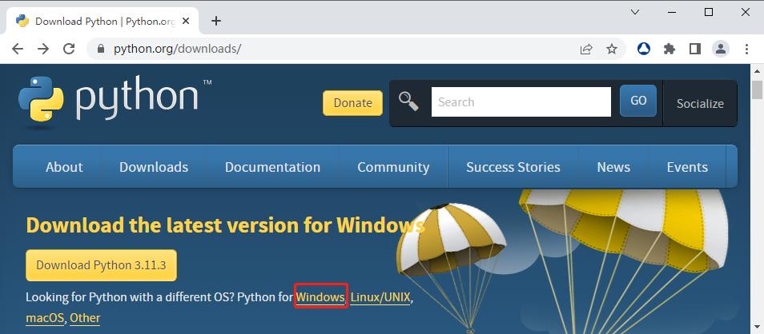
1.2.1 Python解释器的安装
STEP 01
下载Python解释器
在浏览器中访问Python解释器的下载页面，具体如下图所示。

Slide 19
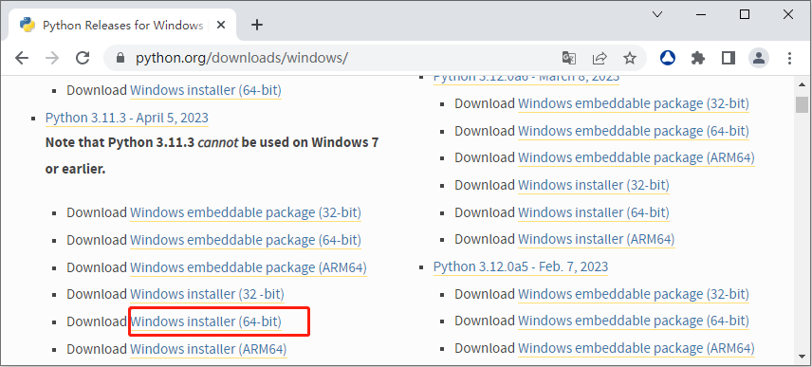
1.2.1 Python解释器的安装
下载Python解释器
Python解释器安装包的下载页面，该页面展示了很多版本的安装包。
STEP 02

Slide 20
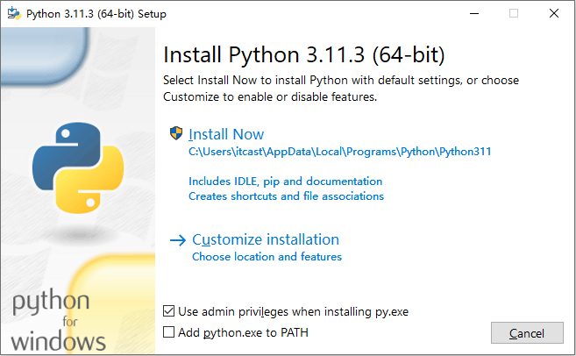
1.2.1 Python解释器的安装
安装Python解释器
下载相应版本的安装包。下载完成后，找到并双击安装包，弹出Python 3.11.3(64-bit) Setup窗口。
STEP 03

Slide 21
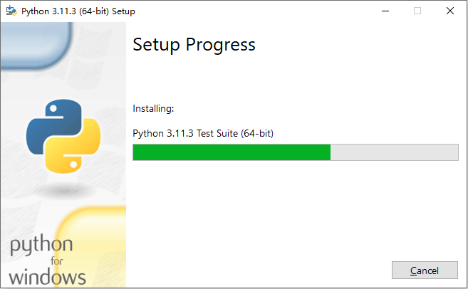
1.2.1 Python解释器的安装
安装Python解释器
勾选“Add python.exe to PATH”选项后，单击Install Now后进入Setup Progress界面。
STEP 04

Slide 22
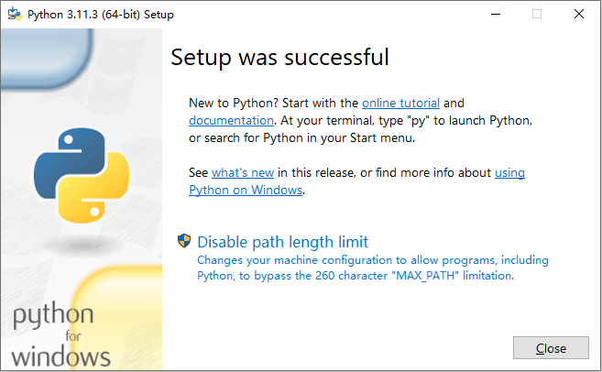
1.2.1 Python解释器的安装
安装Python解释器
安装完成后会自动进入Setup was successful界面。
STEP 05

Slide 23
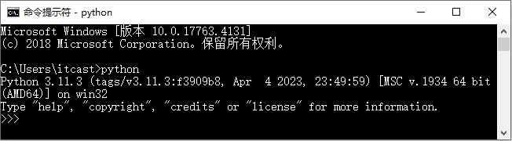
1.2.1 Python解释器的安装
安装Python解释器
在计算机的开始菜单中搜索Python，找到并单击Python 3.11（64-bit）打开Python解释器窗口。
STEP 05

Slide 24
1.2.2 PyCharm的安装与使用
先定一个小目标！
掌握PyCharm的安装和使用，能够独立安装PyCharm工具并使用该工具编写与运行代码

Slide 25
1.2.2 PyCharm的安装与使用
PyCharm是Jetbrain公司开发的一款Python集成开发环境（Integrated Development Environment，简称为IDE），由于其具有智能代码编辑器、智能提示、自动导入等功能，目前已经成为Python专业开发人员和初学者广泛使用的Python开发工具。

Slide 26
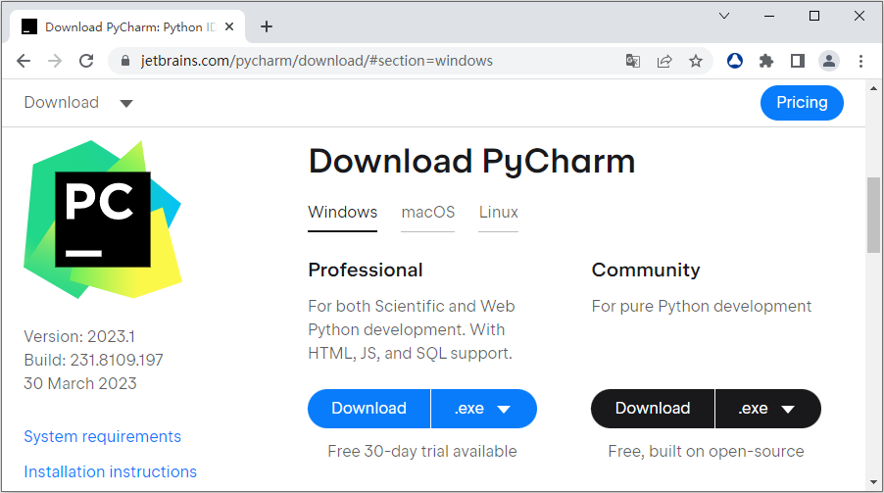
1.2.2 PyCharm的安装与使用
STEP 01
PyCharm的安装
在浏览器中访问PyCharm官网的下载页面，具体如下图所示。

Slide 27
1.2.2 PyCharm的安装与使用
STEP 01
PyCharm的安装
Professional和Community是PyCharm的两个版本，这两个版本的特点如下。
Professional版本的特点
Community版本的特点
1.提供Python IDE的所有功能，支持Web开发；
2.支持Django、Flask、Google App引擎、Pyramid和web2py；
3.支持JavaScript、CoffeeScript、TypeScript、CSS和Cython等；
4.支持远程开发、Python分析器、数据库和SQL语句。
1.轻量级的Python IDE，只支持Python开发；
2.免费、开源、集成Apache2的许可证；
3.智能编辑器、调试器，支持重构和错误检查，集成VCS版本控制。

Slide 28
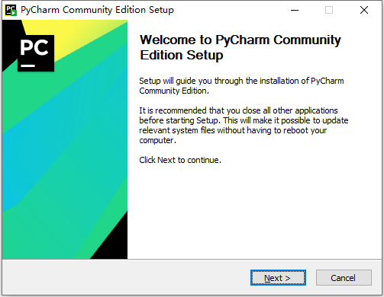
1.2.2 PyCharm的安装与使用
STEP 02
PyCharm的安装
双击安装包打开Welcome to PyCharm Community Edition Setup界面。

Slide 29
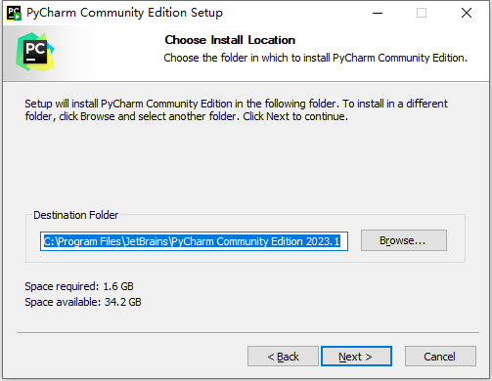
1.2.2 PyCharm的安装与使用
STEP 02
PyCharm的安装
单击“Next”按钮进入Choose Install Location界面。

Slide 30
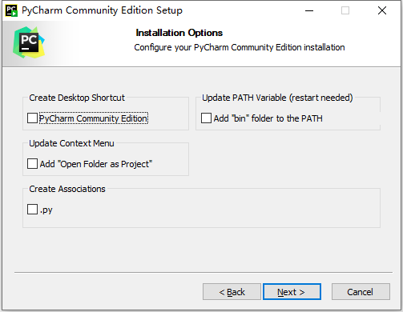
1.2.2 PyCharm的安装与使用
STEP 03
PyCharm的安装
保持默认配置，单击“Next”按钮，进入Installation Options界面，在该界面用户可根据需求勾选相应功能。

Slide 31
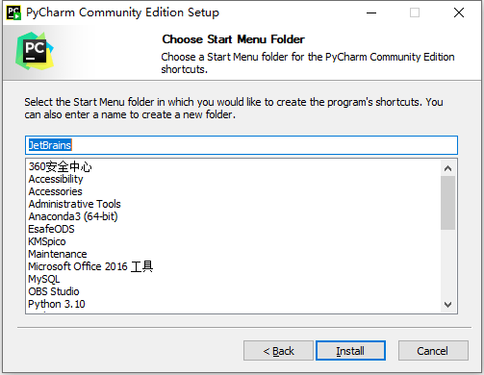
1.2.2 PyCharm的安装与使用
STEP 04
PyCharm的安装
勾选所有选项，单击“Next”按钮进入Choose Start Menu Folder界面。

Slide 32
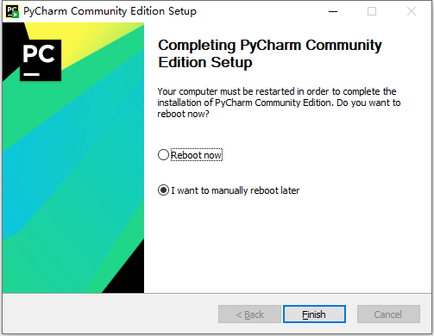
1.2.2 PyCharm的安装与使用
STEP 05
PyCharm的安装
单击的“Install”按钮开始安装PyCharm工具，安装完成后进入Completing PyCharm Community Edition Setup界面。

Slide 33
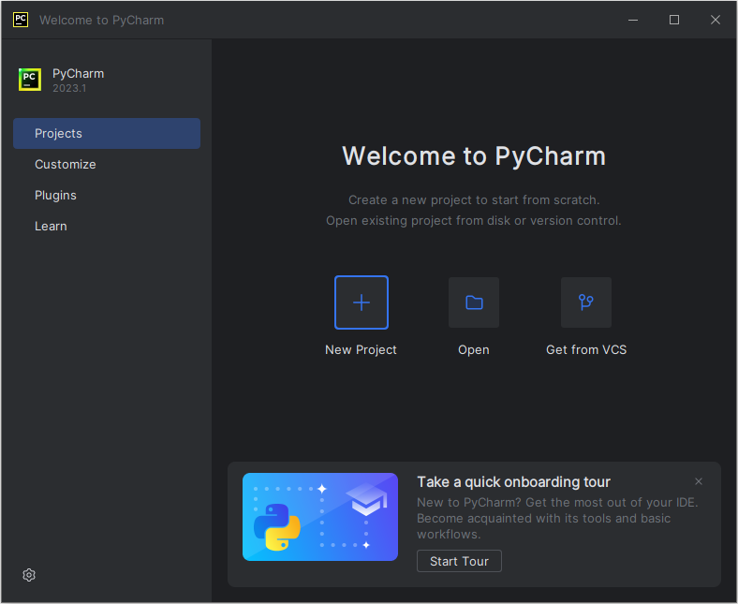
1.2.2 PyCharm的安装与使用
STEP 01
PyCharm的使用
双击桌面上的PyCharm快捷方式图标，打开Welcome to PyCharm窗口。

Slide 34
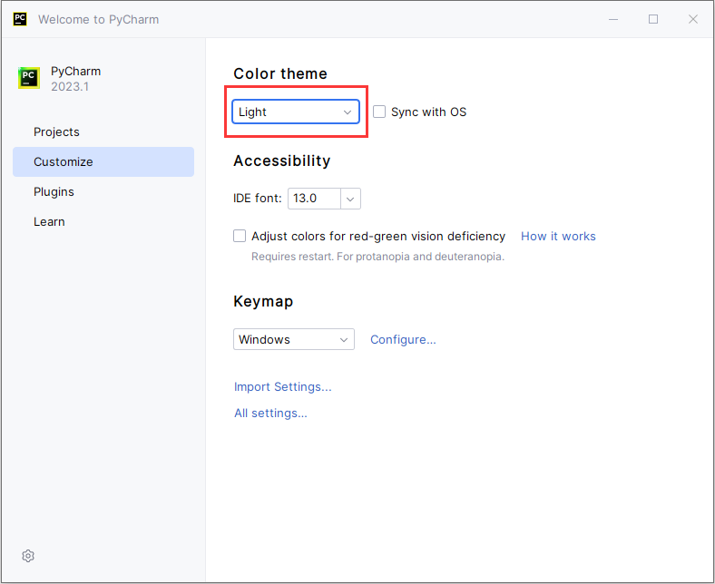
1.2.2 PyCharm的安装与使用
STEP 02
PyCharm的使用
单击窗口左侧的Customize菜单项打开自定义配置面板，在该面板中选择颜色主题为Light。

Slide 35
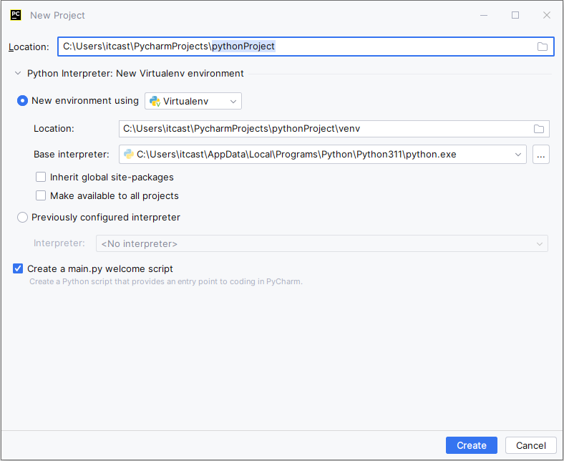
1.2.2 PyCharm的安装与使用
STEP 03
PyCharm的使用
单击窗口左侧的Projects菜单项，切换回项目面板，单击该面板中的“New Project”按钮进入New Project窗口。

Slide 36
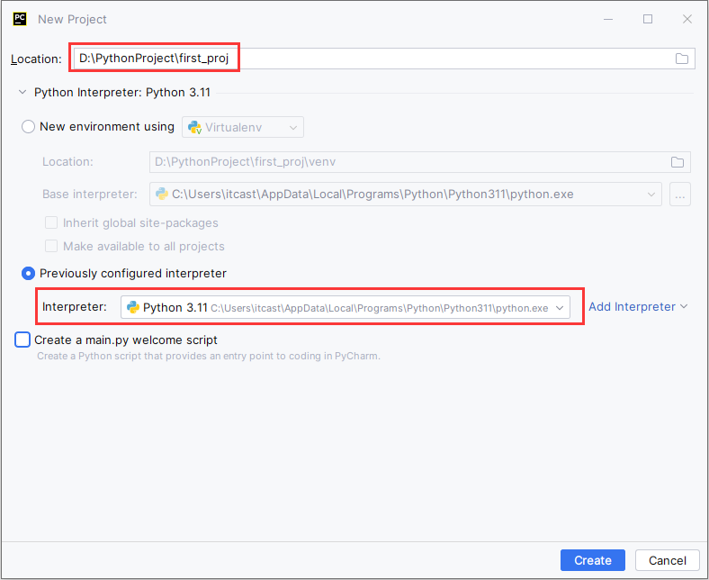
1.2.2 PyCharm的安装与使用
STEP 04
PyCharm的使用
单击“Create”按钮会在D:\PythonProject目录下创建一个名称为first_proj的项目，并进入项目管理窗口。

Slide 37
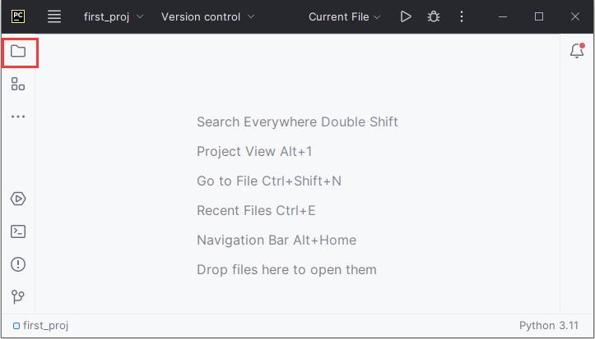
1.2.2 PyCharm的安装与使用
STEP 05
PyCharm的使用
单击“Create”按钮会在D:\PythonProject目录下创建一个名称为first_proj的项目，并进入项目管理窗口。

Slide 38
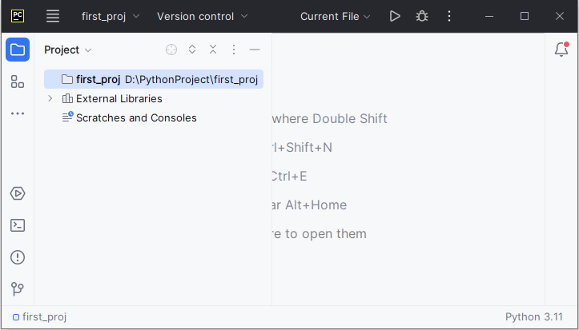
1.2.2 PyCharm的安装与使用
STEP 06
PyCharm的使用
单击左上方标注的文件夹图标，弹出项目的目录结构。

Slide 39
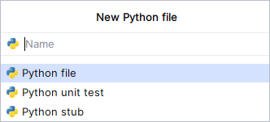
1.2.2 PyCharm的安装与使用
STEP 07
PyCharm的使用
选中first_proj项目的根目录右击，在弹出的下拉菜单中选择“New”→“Python File”，弹出New Python file窗口，用于给项目添加保存代码的Python文件。

Slide 40
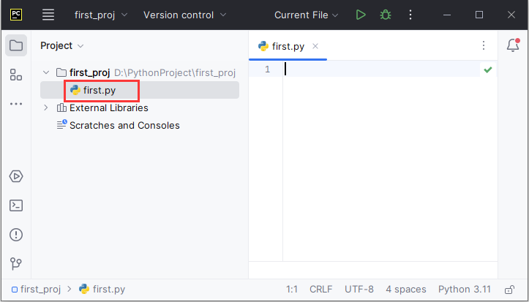
1.2.2 PyCharm的安装与使用
STEP 08
PyCharm的使用
选中first_proj项目的根目录右击，在弹出的下拉菜单中选择“New”→“Python File”，弹出New Python file窗口，用于给项目添加保存代码的Python文件。

Slide 41
1.2.2 PyCharm的安装与使用
STEP 09
PyCharm的使用
在Name文本框中，填写Python文件的名称为first，按下回车键后会在first_proj项目的根目录下添加first.py文件。
print("书山有路勤为径，学海无涯苦作舟")

Slide 42
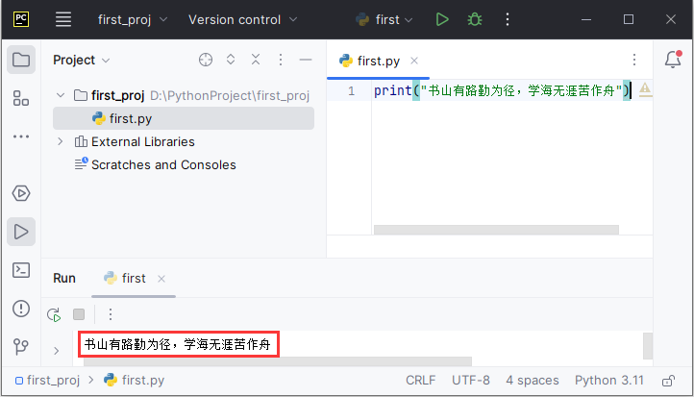
1.2.2 PyCharm的安装与使用
STEP 10
PyCharm的使用
编写完毕后，单击窗口上方的 按钮，或者按组合键“Shift+F10”会立即运行该文件的代码，代码的运行结果会显示到窗口下方的控制台面板中。

Slide 43
1.3
快速开发Python程序

Slide 44
1.3.1 开发第一个Python程序
先定一个小目标！
掌握编写简单Python程序的步骤，能够编写一个模拟手机充值的程序

Slide 45
1.3.1 开发第一个Python程序
生活中常常出现这样的场景：当手机卡余额不足时，会收到运营商发来的提示短信，此时用户可根据需要在充值平台上输入要充值的手机号码和金额进行充值。充值成功后，会再次收到短信提示。如何使用Python模拟手机充值的场景呢？

Slide 46

1.3.1 开发第一个Python程序
实现步骤
（1）如何接收用户输入的手机号码与充值金额。
（2）如何保存用户输入的手机号码与充值金额。
（3）如何提示用户充值成功。

Slide 47
1.3.1 开发第一个Python程序
编写代码
phone_num = input('请输入要充值的手机号码：')
recharge_amount = input('请输入要充值的金额：')
print('手机号码', phone_num, '成功充值', recharge_amount, '元')
运行程序
请输入要充值的手机号码：15000000000
请输入要充值的金额：100
手机号码 15000000000 成功充值 100 元

Slide 48
1.3.2 良好的编程约定
先定一个小目标！
熟悉Python的编程约定，能够归纳缩进、注释和命令规范的规范

Slide 49
1.3.2 良好的编程约定
代码布局
1.缩进。标准Python风格中每个缩进级别使用4个空格，不推荐使用Tab，禁止混用空格与Tab。
2.行的最大长度。每行最大长度不要超过79个字符。
3.空白行。顶层函数和类之间空两行，类中的每个方法之间空一行；函数内逻辑无关的代码段之间空一行，其它地方尽量不要空行。
4.不要将多个语句写在同一行。
良好的编程约定
空格要求
1.逗号、冒号、分号前不要加空格。
2.函数的左括号前不要加空格。如，fun(1)。
3.序列的左括号前不要加空格，如list[2]。
4.运算符左右各加一个空格，如a + b = c。

Slide 50
1.3.2 良好的编程约定
代码注释
1.块注释。块注释用于对代码段进行解释和概述，每行以一个#号和一个空格开头。
2.行内注释。行内注释是与代码同处于一行的注释，用于对这行代码进行解释、补充或提醒关键细节。
3.文档字符串。文档字符串指的是为所有公共模块、函数、类以及方法编写的文档说明，一般由三对单引号或三对双引号包裹。
良好的编程约定
命名规范
1.模块名、包名应简短，一般全为小写字母，多个单词用下画线分隔。
2.函数名一般全为小写字母，多个单词用下画线分隔。
3.类名一般使用大写字母开头的单个或多个单词。
4.常量名一般全为大写字母，多个单词用下画线分隔。

Slide 51
1.3.3 数据的表示——变量
先定一个小目标！
掌握变量的定义方式，能够在程序中定义合法的变量

Slide 52

1.3.3 数据的表示——变量
Python程序运行的过程中随时可能产生一些临时数据，应用程序会将这些数据保存在内存单元中，并使用不同的标识符来标识各个内存单元。这些具有不同标识、存储临时数据的内存单元称为变量，标识内存单元的符号则为变量名，内存单元中存储的数据就是变量的值。

Slide 53
1.3.3 数据的表示——变量
Python中定义变量的方式非常简单，只需要指定数据和变量名即可。
变量名 = 数据

Slide 54
1.3.3 数据的表示——变量
变量名不能随意命名，需要应遵循一定的命名规则。
（1）变量名由字母、数字和下画线组成，且不以数字开头，例如name、age。
（2）变量名区分大小写。例如，andy和Andy是不同的变量名。
（3）变量名不允许使用关键字。例如if、import、while、global等。

Slide 55

多学一招
关键字
关键字又称保留字，它是Python语言预先定义好、具有特定含义的标识符，用于记录特殊值或标识程序结构。
False | await | else | import | pass
None | break | except | in | raise
True | class | finally | is | return
and | continue | for | lambda | try
as | def | from | nonlocal | while
assert | del | global | not | with
async | elif | if | or | yield

Slide 56
1.3.4 基本输入输出
先定一个小目标！
掌握输入与输出的方式，能够通过input()和print()函数实现输入与输出功能

Slide 57
1.3.4 基本输入输出
input()函数
input()函数用于接收用户从键盘输入的数据，该函数返回一个字符串类型数据。
input(prompt)
prompt是函数的参数，用于设置接收用户输入时的提示信息，可以省略。

Slide 58
1.3.4 基本输入输出
编写代码
user_name = input('请输入账号：') # 接收用户输入的账号
password = input('请输入密码：') # 接收用户输入的密码
print('登录成功！')
运行程序
请输入账号：itcast
请输入密码：12345
登录成功！

Slide 59
1.3.4 基本输入输出
print()函数
print()函数用于向控制台中输出数据，它可以输出任何类型的数据。
print(*objects, sep=' ', end='\n', file=None, flush=False)
objects：表示输出的数据。输出多个数据时，需要用逗号分隔。
sep：可选参数，用于设定数据之间使用的分隔符，默认值为空格。
end：可选参数，用于设定输出结果以什么结尾，默认值为换行符 \n。
file：可选参数，表示数据要写入的文件对象，默认值为sys.stdout，表示标准输出流，默认情况下程序会将结果输出到控制台。

Slide 60
1.3.4 基本输入输出
name = '小明'
# 输出多个数据，第一个是字符串，第二个是变量保存的数据
print('姓名：', name)
# 输出一个数据
print('年龄: 22')
address = '北京'
# 输出多个数据，第一个是字符串，第二个是变量保存的数据
print('地址：', address)
编写代码
姓名： 小明
年龄: 22
地址： 北京
运行程序

Slide 61
1.4
实例1：打印购物小票

Slide 62
1.4 实例1：打印购物小票
先定一个小目标！
根据任务描述实现实例1：打印购物小票

Slide 63
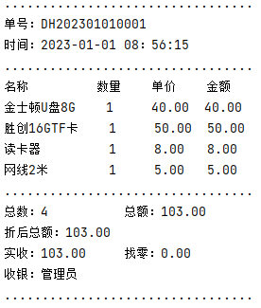
1.4 实例1：打印购物小票
任务描述
当我们在商场购物时，购物小票是一个不可或缺的角色，它不仅是用户购物经历的消费凭证，还可以用于核对商品准确性和退换货的依据。购物小票上面一般会包含用户购买的商品名称、数量、单价及总金额等信息。已知用户小明在某商场购物，依次在自动结账机扫描了商品，结账后拿到的购物小票如图所示。

Slide 64

1.4 实例1：打印购物小票
本实例要求编写代码，依次接收用户从键盘输入的商品价格，并根据价格输出购物小票的信息。

Slide 65
1.5
实例2：打印功能菜单

Slide 66
1.5 实例2：打印功能菜单
先定一个小目标！
根据任务描述实现实例2：打印功能菜单

Slide 67
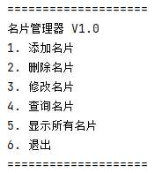
1.5 实例2：打印功能菜单
任务描述
功能菜单在程序中比较常见，它为用户提供了功能菜单列表，方便用户浏览程序中包含的所有功能，并根据需要选择相应的菜单来执行相应的功能。

Slide 68
1.5 实例2：打印功能菜单
本实例要求编写代码，实现打印名片管理器功能菜单的功能。

Slide 69
本章小结
本
章
小
结
本章主要介绍了一些Python的入门知识，包括Python的特点、应用领域、开发环境的搭建、编程约定、变量、基本输入输出等。通过学习本章的内容，读者能够独立搭建Python开发环境，并对Python开发有个初步的认识，为后续学习做好准备。

